Slide 1
範本參考
2025第四屆「創業有Fu 輔人新創」校園創新創業競賽
主題名稱
團隊名稱：
團隊成員：
指導老師：
( 本簡報僅提供範本，團隊可以自行增修或調整順序及美編排版設計。 )
( 簡報頁數不限，請留意初審皆為書面，請於簡報中詳述你的創業構想，評委們才能確實了解團隊想做的事情唷! )

Slide 2
項目一
目錄
項目二
項目三

Slide 3
創業營運計畫書項目參考說明(1/3) (可自行增修)
想要解決什麼問題？
我們觀察到市場有什麼需求或是痛點尚未被解決的。
我們提供的解決方案：
包含產品 / 服務的特色說明。
能解決顧客什麼問題？或滿足何種需求？
產品／服務有何創新性或核心技術？
市場分析：
目標族群是誰？特色是什麼？
市場規模多少？
競品分析

Slide 4
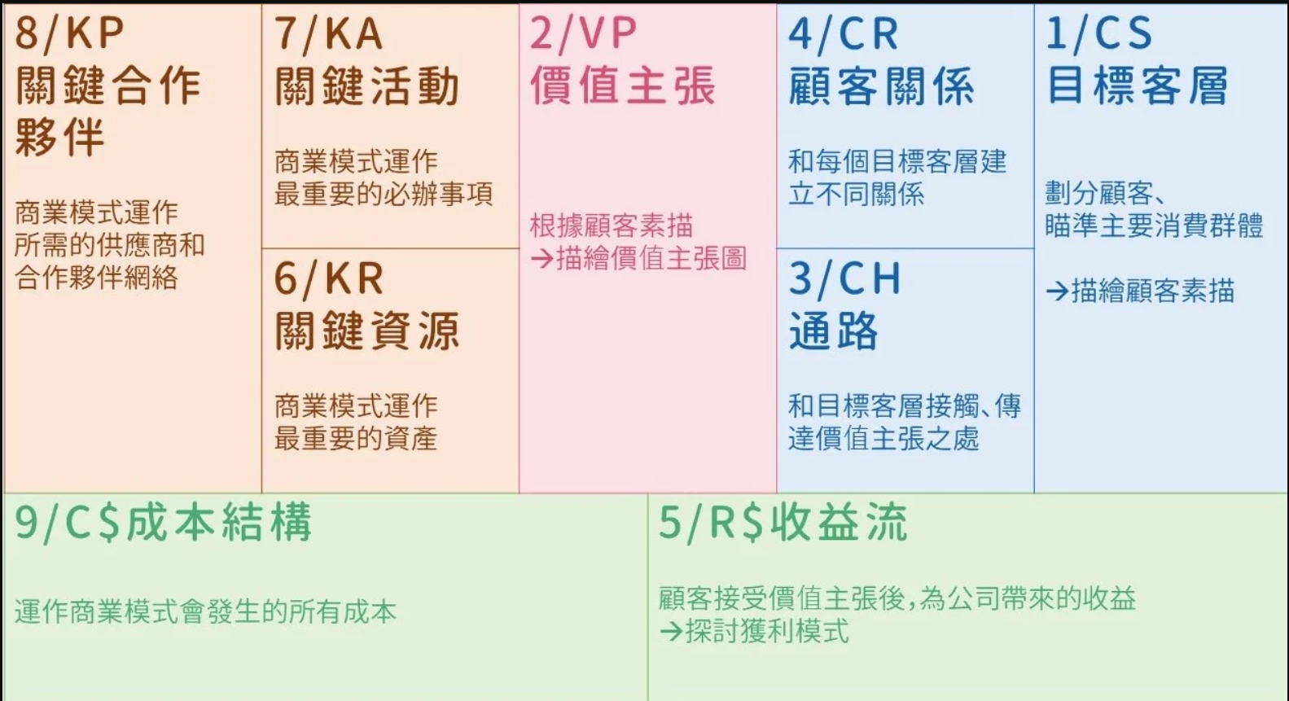
創業營運計畫書項目參考說明 (2/3)
商業模式：
成本、定價、及獲利方式。
架構可參考右圖商業模式九宮格。
行銷策略：
如何接觸到我們要的目標客群
產品／服務有何創新性或核心技術？
團隊陣容背景介紹：
科系
在團隊擔任何種角色或負責哪些業務
有何專長，是否為團隊提供的產品/服務有幫助?
過往經驗( 社團幹部、工作、競賽等皆可 )
其他合作夥伴

Slide 5
創業營運計畫書項目參考說明(3/3)
經費規劃：
例如：1年損益表，請參考右圖。 ( 點我，下載損益表 Excel 檔。 )
附件：
其他對提案有加分之說明或佐證資料等。

